Slide 1
Estrutura Tabelas – BD Exemplo
Tabela funcionarios Tabela cargos
codfunc nome codcargo codcargo cargos
1 Jose 4 1 Gerente
2 Ana 2 2 Vendedor
3 Carla 2 3 Programador
4 Sandra 1 4 Contador
OBS: Atribuir o campo codcargo na tabela funcionários como chave estrangeira para relacionar as tabela cargos.

Slide 2
SQL Join: Entenda como funciona o retorno dos dados
Muitos programadores têm a dificuldade de saber qual resultado é retornado por cada join no SQL e, portanto, quando devem utilizar cada um.
Para facilitar esse entendimento, a Figura abaixo traz uma representação gráfica, baseada na Teoria dos Conjuntos, muito conhecida na matemática.
Nessa imagem, temos a representação de duas tabelas (A e B) e o resultado esperado por cada tipo de join (a área em vermelho representa os registros retornados pela consulta).

Slide 3


Slide 4
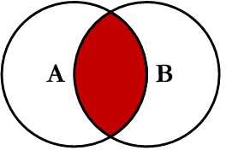
Inner Join (juntar no interior)
O Inner Join é o método de junção mais conhecido e, como ilustra a Figura, retorna os registros que são comuns às duas tabelas.
SELECT A.Nome, B.Nome
FROM TabelaA as A
INNER JOIN TabelaB as B on A.Nome = B.Nome

Slide 5
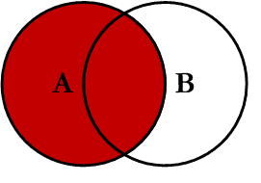
Left Join
O Left Join, cujo funcionamento é ilustrado na Figura, tem como resultado todos os registros que estão na tabela A (mesmo que não estejam na tabela B) e os registros da tabela B que são comuns à tabela A.
SELECT A.Nome, B.Nome
FROM TabelaA as A
LEFT JOIN TabelaB as B on A.Nome = B.Nome

Slide 6
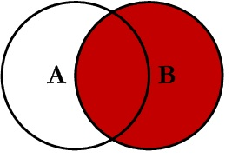
Right Join
Usando o Right Join, conforme mostra a Figura, teremos como resultado todos os registros que estão na tabela B (mesmo que não estejam na tabela A) e os registros da tabela A que são comuns à tabela B.
SELECT A.Nome, B.Nome
FROM TabelaA as A
RIGHT JOIN TabelaB as B on A.Nome = B.Nome

Slide 7
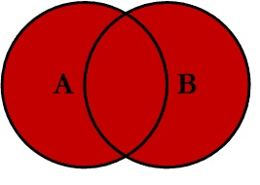
Outer Join
O Outer Join (também conhecido por Full Outer Join ou Full Join), conforme mostra a Figura, tem como resultado todos os registros que estão na tabela A e todos os registros da tabela B.
Não funciona no Workbench... Usar UNION
SELECT A.Nome, B.Nome
FROM TabelaA as A
FULL OUTER JOIN TabelaB as B on A.Nome = B.Nome
OBS: Nesse código, a palavra reservada OUTER é opcional. Portanto, se a removermos, deixando apenas a expressão FULL JOIN, o resultado será o mesmo.

Slide 8
Usar o UNION das tabelas:
SELECT A.nome, B.cargosFROM funcionarios as A
left join cargos as B on A.codcargo = B.codcargo
Union
SELECT A.nome, B.cargos
FROM funcionarios as A
right join cargos as B on A.codcargo = B.codcargo;

Slide 9
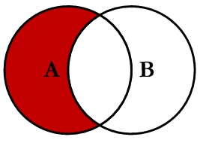
Left Excluding Join
Na Figura temos a representação gráfica do Left Excluding Join, que retorna como resultado todos os registros que estão na tabela A e que não estejam na tabela B.
SELECT A.Nome, B.Nome
FROM TabelaA as A
LEFT JOIN TabelaB as B on A.Nome = B.Nome
WHERE B.Nome is null

Slide 10
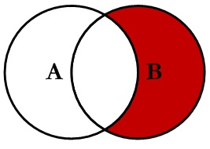
Right Excluding Join
O Right Excluding Join, como ilustra a Figura, retorna como resultado todos os registros que estão na tabela B e que não estejam na tabela A.
SELECT A.Nome, B.Nome
FROM TabelaA as A
RIGHT JOIN TabelaB as B on A.Nome = B.Nome
WHERE A.Nome is null

Slide 11
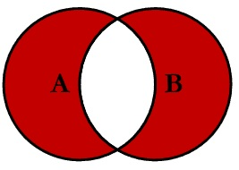
Outer Excluding Join
Usando o Outer Excluding Join, conforme mostra a Figura, teremos como resultado todos os registros que estão na tabela B, mas que não estejam na tabela A, e todos os registros que estão na tabela A, mas que não estejam na tabela B.
Não funciona no Workbench... Usar UNION
SELECT A.Nome, B.Nome
FROM TabelaA as A
FULL OUTER JOIN TabelaB as B on A.Nome = B.Nome
WHERE A.Nome is null or B.Nome is null

Slide 12
Usar o UNION das tabelas:
SELECT A.nome, B.cargosFROM funcionarios as A
left join cargos as B on A.codcargo = B.codcargo
Union
SELECT A.nome, B.cargos
FROM funcionarios as A
right join cargos as B on A.codcargo = B.codcargo
where A.nome is null or B.cargos is null;

